Slide 2
EXONERACIÓN DE RESPONSABILIDAD Y USO DE LA PRESENTACIÓN
Este documento (la “Presentación”) ha sido preparado exclusivamente para su uso en presentaciones y/o formaciones de Almirall, S.A. ("Almirall") dirigidas a la comunidad científica (“Uso Permitido”). Este documento incluye información resumida y no pretende ser exhaustivo. La divulgación, difusión o uso de este documento, para un uso distinto al Uso Permitido, sin la autorización previa, expresa y por escrito de Almirall está prohibida.
Almirall no otorga, ni implícita ni explícitamente, ninguna garantía de imparcialidad, precisión, integridad o exactitud de la información, opinión y declaraciones expresadas en dicha Presentación o en discusiones que puedan tener lugar durante su utilización.
Tanto la Presentación como los contenidos incluidos en la misma (con carácter enunciativo, que no limitativo, imágenes, diseño gráfico, logos, textos, gráficos, ilustraciones, fotografías, y cualquier otro material susceptible de protección) están bajo la responsabilidad de Almirall y son titularidad exclusiva de Almirall o Almirall tiene sobre ellos la correspondiente autorización de uso.
Igualmente, todos los nombres comerciales, marcas o signos distintivos de cualquier clase contenidos en la Presentación están protegidos por la Ley.
La reproducción, distribución, comercialización, transformación, comunicación pública y, en general, cualquier otra forma de explotación, por cualquier procedimiento, de todo o parte de la Presentación o de la información contenida en la misma con fines distintos al Uso Permitido, podría constituir una infracción de los derechos de Propiedad Intelectual y/o Industrial de Almirall o del titular de los mismos y podría dar lugar al ejercicio de cuantas acciones judiciales o extrajudiciales pudieran corresponder en el ejercicio de sus derechos. Todo ello salvo que, previa solicitud, Almirall haya autorizado expresamente y por escrito el uso de los contenidos para un fin específico, en cuyo caso, el destinatario se compromete a citar la Almirall como fuente titular del contenido.

Slide 3
CONFLICTOS DE INTERÉS
Laura Galian-Gay has received speaker fees from Edwards Lifesciences and proctoring fees from Edwards Lifesciences and Abbott.

Slide 4
Principales novedades de las guías ESC 2025 sobre enfermedad valvular
Dra. Laura Galian Gay, MD, PhD, FESC
Clinical Coordinator Valve Disease Centre
Hospital Universitari Vall d’Hebron, Barcelona

Slide 5
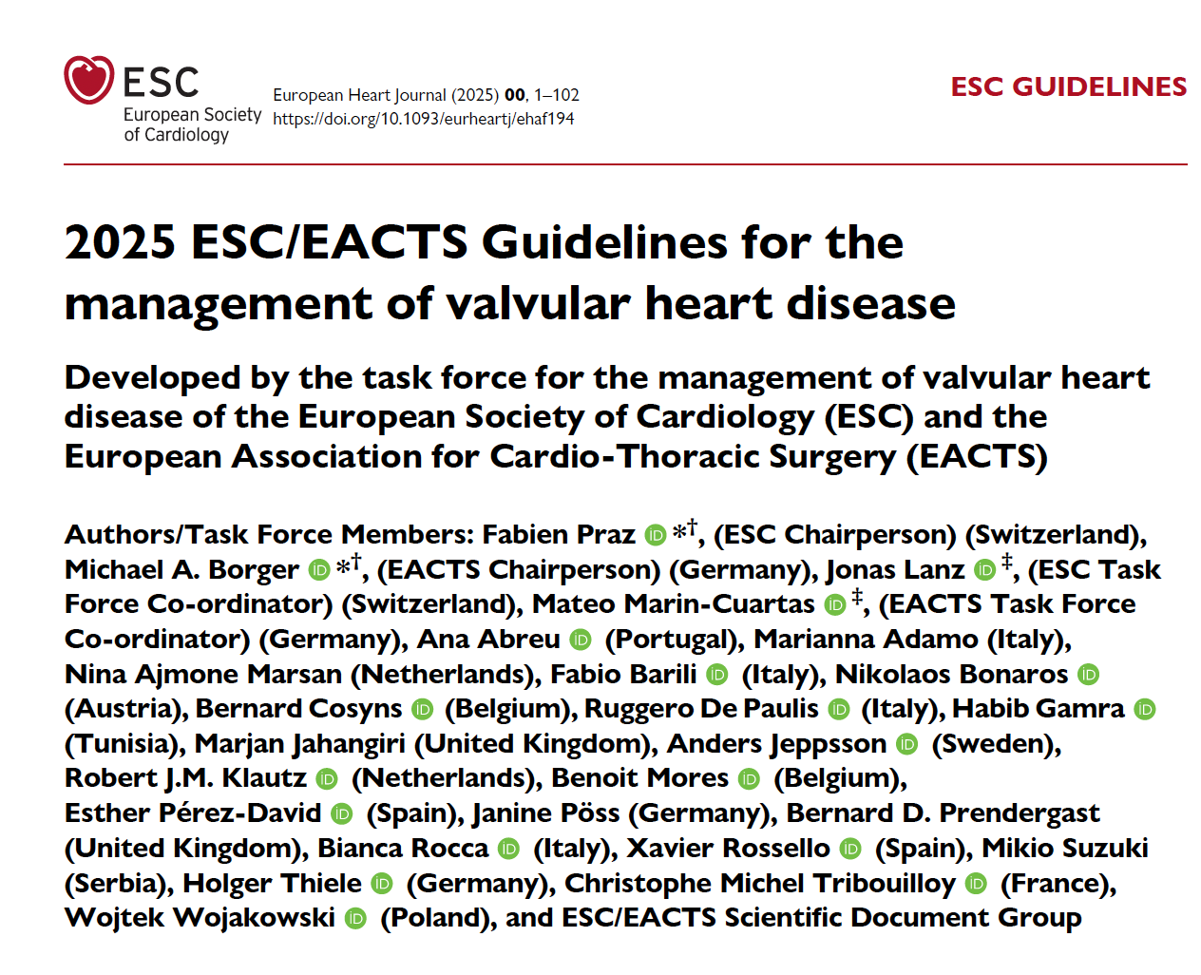
Introducción
Actualización tras guías 2021: nueva evidencia acumulada
Objetivo 2025: guías más prácticas, concisas y aplicables
Dirigidas a equipos multidisciplinares
Centradas en el paciente y en la toma de decisiones compartida
Cambios clave en intervenciones precoces, terapias transcatéter y uso de imagen multimodal
28 nuevas recomendaciones
50 recomendaciones revisadas
Praz F, Borger MA, Lanz J, Marin-Cuartas M, Abreu A, Adamo M, et al. 2025 ESC/EACTS Guidelines for the management of valvular heart disease. Eur Heart J. 2025 Aug 29;ehaf194. doi:10.1093/eurheartj/ehaf194.

Slide 6
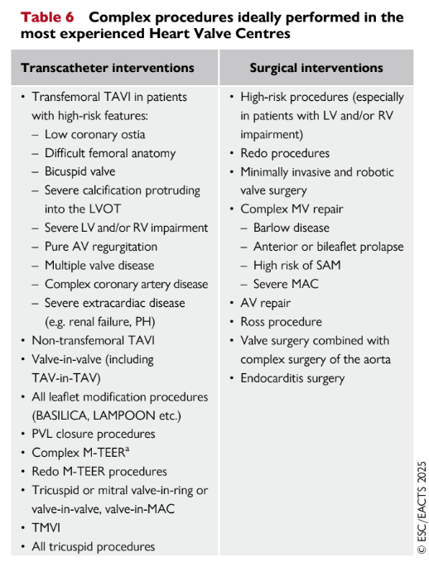
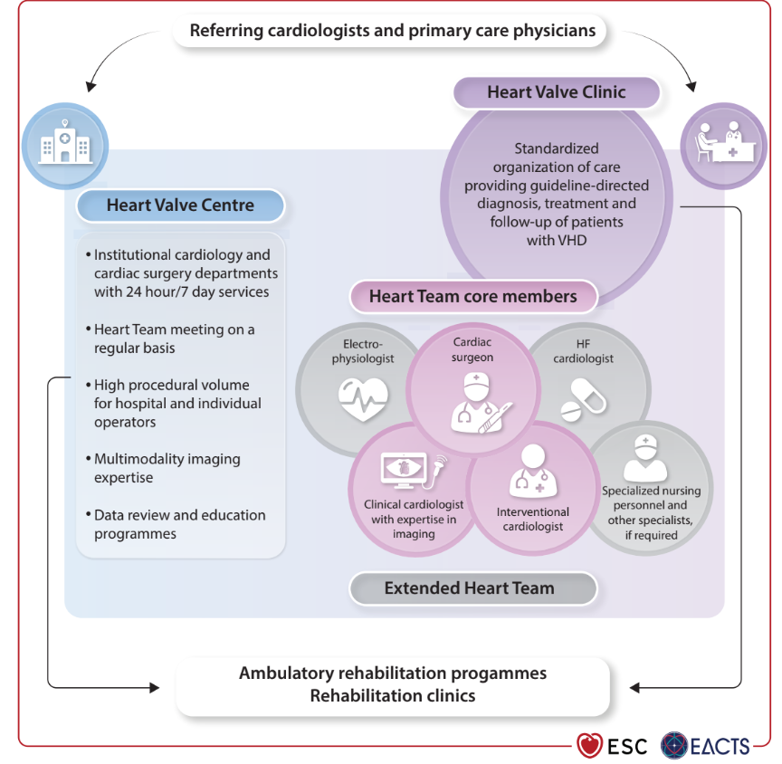
The Heart Valve Network
Praz F, Borger MA, Lanz J, Marin-Cuartas M, Abreu A, Adamo M, et al. 2025 ESC/EACTS Guidelines for the management of valvular heart disease. Eur Heart J. 2025 Aug 29;ehaf194. doi:10.1093/eurheartj/ehaf194.
Notes:
Se refuerza el papel de los Heart Valve Centres de referencia. Estos centros ofrecen experiencia y volumen adecuados para mejores resultados. An integrated regional Heart Valve Network, incorporating outpatient Heart Valve Clinics (for initial diagnosis and ongoing surveillance) and specialist Heart Valve Centres (for advanced imaging and surgical or transcatheter intervention), allows optimal patient care through timely access to specialist assessment, accurate diagnosis, improved decision-making, and matching of patients to healthcare providers with appropriate expertise, experience, and resources.
Cardiologists with expertise in heart failure (HF) and electrophysiology, as well as geriatricians, cardiovascular anaesthetists, and intensivists involved in peri-procedural care, should also be available to facilitate the discussion of particularly complex clinical scenarios when needed (extended Heart Team).

Slide 7
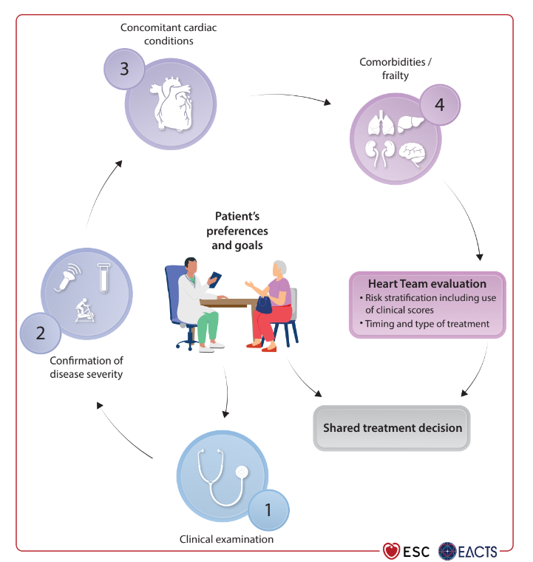
Patient-centred evaluation
Decisión compartida: integrar valores y expectativas del paciente
Praz F, Borger MA, Lanz J, Marin-Cuartas M, Abreu A, Adamo M, et al. 2025 ESC/EACTS Guidelines for the management of valvular heart disease. Eur Heart J. 2025 Aug 29;ehaf194. doi:10.1093/eurheartj/ehaf194.
Notes:
Son las primeras guías en que hay dos miembros de la Task Force que son representantes de pacientes.

Slide 8
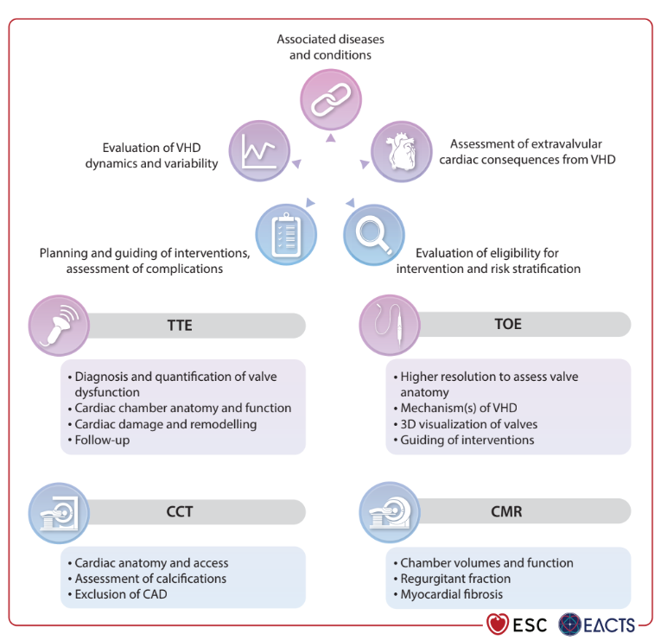
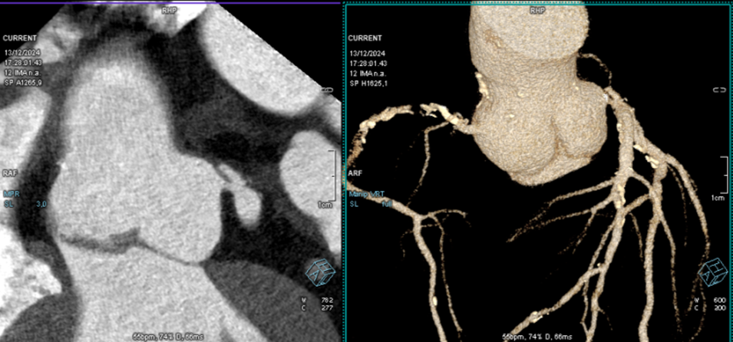
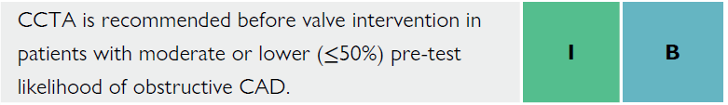
Imagen multimodal esencial
Ecocardiografía/ETE 3D para cuantificación precisa
TC cardíaca para planificación de TAVI/excluir EAC
RM cardíaca para volúmenes y caracterización tisular
Nuevo esquema detallado para cada enfermedad valvular
(2021: Class IIa, Level C)
Praz F, Borger MA, Lanz J, Marin-Cuartas M, Abreu A, Adamo M, et al. 2025 ESC/EACTS Guidelines for the management of valvular heart disease. Eur Heart J. 2025 Aug 29;ehaf194. doi:10.1093/eurheartj/ehaf194.
Notes:
La imagen cardíaca es una piedra angular en la evaluación de la enfermedad valvular.

Slide 9
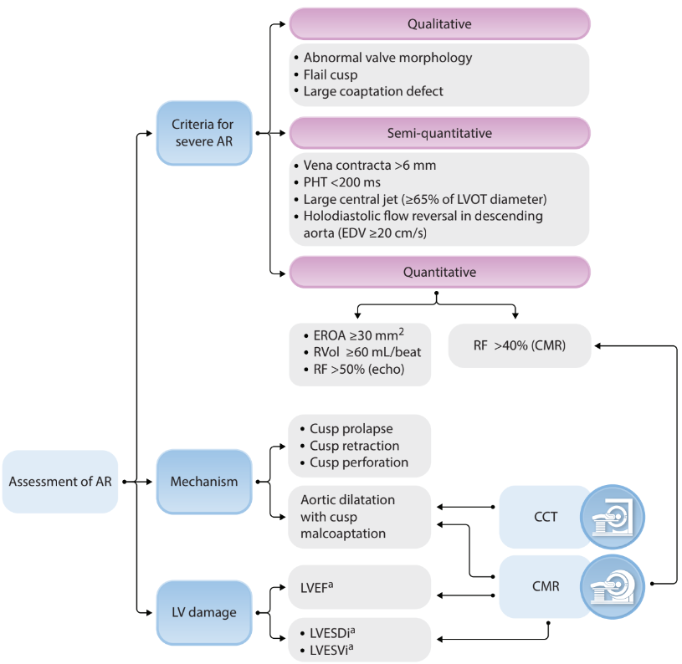
Insuficiencia aórtica
Ecocardiografía 1 línea > CCT/CRM
Evaluar el mecanismo, descartar VAB (¿ETE?)
Puntos de corte basados en ETT 2D
Ecocardiografía 3D/CRM permiten una evaluación más precisa de volúmenes y FEVI y pueden ser útiles (aunque no validados)
Praz F, Borger MA, Lanz J, Marin-Cuartas M, Abreu A, Adamo M, et al. 2025 ESC/EACTS Guidelines for the management of valvular heart disease. Eur Heart J. 2025 Aug 29;ehaf194. doi:10.1093/eurheartj/ehaf194.
Notes:
While echocardiography is the firstline modality, CMR and CCT are more accurate for the measurement of specific. Assessment of AR severity with TTE follows an integrative approach considering qualitative, semi-quantitative, and quantitative parameters, but remains challenging. Consequences of AR on LV size and function must be carefully assessed. Cut-offs for intervention are mostly based on two-dimensional (2D) echocardiographic measurements. However, 3D echocardiography and CMR allow more accurate evaluation of LV volumes and LVEF than 2D echocardiography, and are useful in borderline cases.

Slide 10
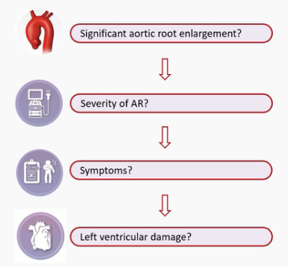
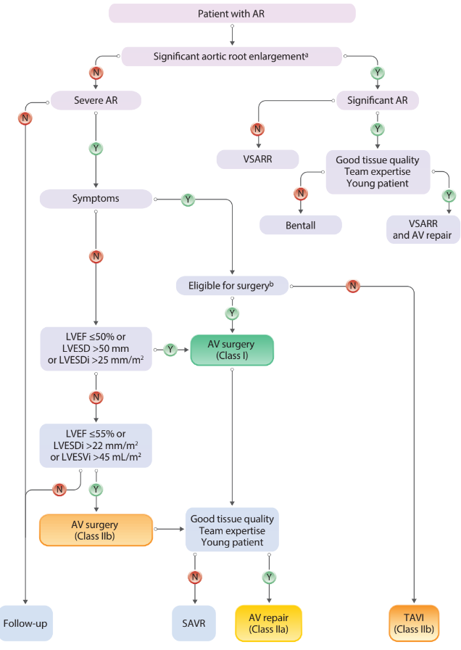
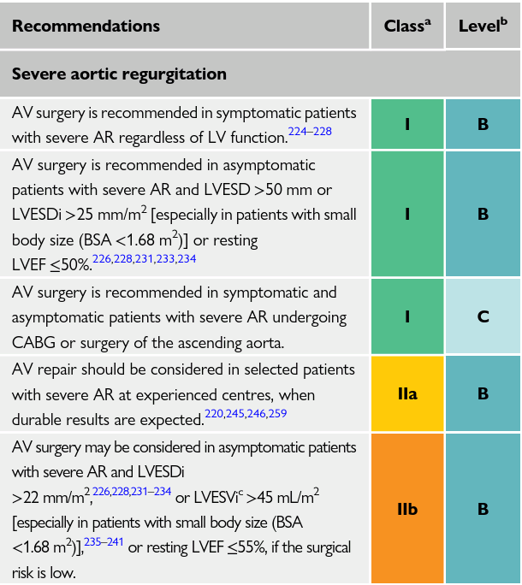
Insuficiencia aórtica
REV
(2021: Class IIb, Level C)
REV
(2021: Class IIb, Level C)
Praz F, Borger MA, Lanz J, Marin-Cuartas M, Abreu A, Adamo M, et al. 2025 ESC/EACTS Guidelines for the management of valvular heart disease. Eur Heart J. 2025 Aug 29;ehaf194. doi:10.1093/eurheartj/ehaf194.
Notes:
La indicación de intervención sigue basándose en aorta, síntomas y en el daño ventricular. Si la aorta está dilatada la rama derecha nos habla de las distintas opciones quirúrgicas disponibles y en estas guías se promueve de forma importante la reparación valvular en centros de experiencia, ampliando el nivel de evidencia de IIb C a IIa B. Además, se añaden volúmenes ventriculares con punto de corte de 45 ml/m2 con indicación Iib y se modifica el DTSi de 20 a 22 mm/m2.

Slide 11
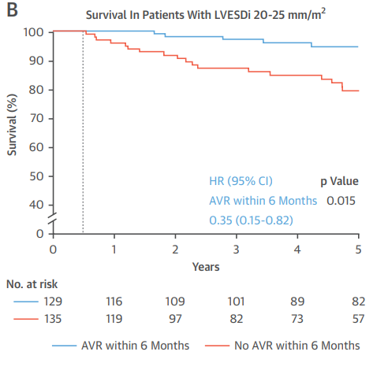
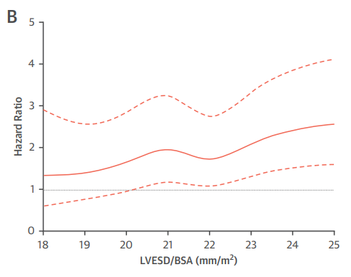
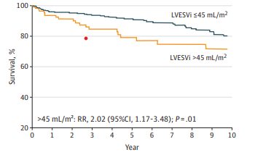
Insuficiencia aórtica
ETT
Yang LT et al. J Am Coll Cardiol 2019;73:1741–52
De Meester et al. J Am Coll Cardiol Img 2019;12:2126–38
Yang LT et al. JAMA Cardiol. 2021 Feb 1;6(2):189-198
Notes:
Esto está basado en datos observacionales que han mostrado que los volúmenes telesistólicos se han asociado con los outcomes en estos pacientes asesorado por ETT o CRM.

Slide 12
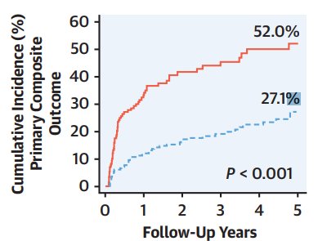
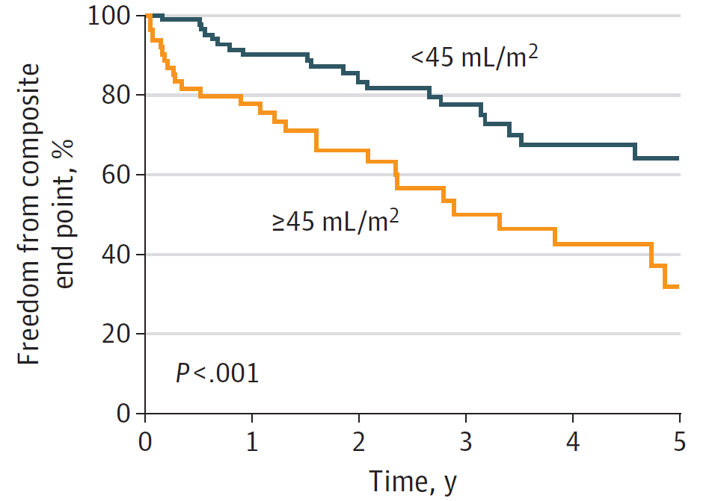
Insuficiencia aórtica
CRM
LVESVi ≥ 43 mL/m²
LVESVi < 43 mL/m²
458 patients, median age 60 years
158 patients, median age 58 years
Malahfji M et al. J Am Coll Cardiol. 2023;3, S0735-1097(23)04582-5
Hashimoto G et al. JAMA Cardiol.2022;7(9):924-933
Notes:
La indicación de intervención sigue basándose en aorta, síntomas y en el daño ventricular. Si la aorta está dilatada la rama derecha nos habla de las distintas opciones quirúrgicas disponibles y en estas guías se promueve de forma importante la reparación valvular en centros de experiencia, ampliando el nivel de evidencia de IIb C a IIa B. Además, se añaden volúmenes ventriculares con punto de corte de 45 ml/m2 con indicación Iib y se modifica el DTSi de 20 a 22 mm/m2.

Slide 13

Insuficiencia aórtica
NEW
Centros con experiencia
Contraindicación para IQ
Anatomía favorable (anillo aórtico)
Nuevos dispositivos específicos
Align-AR
Praz F, Borger MA, Lanz J, Marin-Cuartas M, Abreu A, Adamo M, et al. 2025 ESC/EACTS Guidelines for the management of valvular heart disease. Eur Heart J. 2025 Aug 29;ehaf194. doi:10.1093/eurheartj/ehaf194.
Notes:
La indicación de intervención sigue basándose en aorta, síntomas y en el daño ventricular. Si la aorta está dilatada la rama derecha nos habla de las distintas opciones quirúrgicas disponibles y en estas guías se promueve de forma importante la reparación valvular en centros de experiencia, ampliando el nivel de evidencia de IIb C a IIa B. Además, se añaden volúmenes ventriculares con punto de corte de 45 ml/m2 con indicación Iib y se modifica el DTSi de 20 a 22 mm/m2.

Slide 14
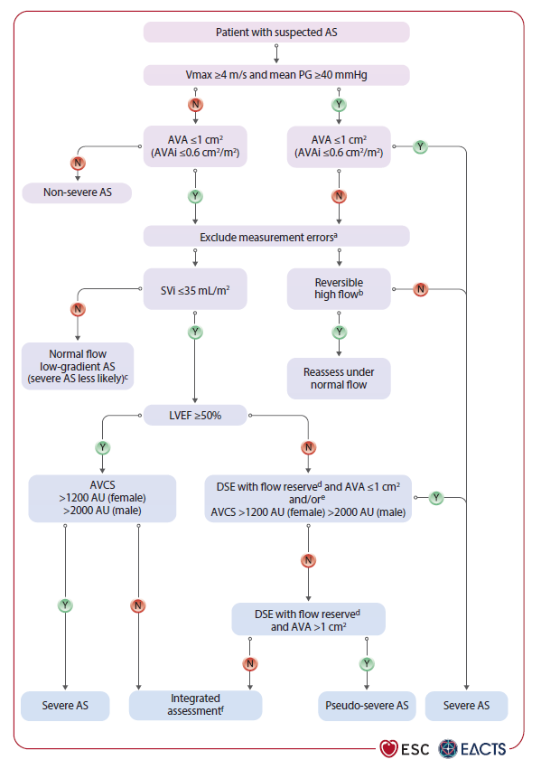
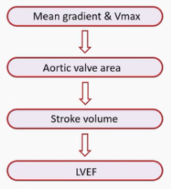
Estenosis aórtica
Ecocardiografía sigue siendo la técnica central → se recomienda evaluación integrada (gradientes, área valvular, flujo, función VI)
Clarificación del bajo flujo → Umbrales de volumen sistólico según sexo
CCT calcio: mayor rol en casos ambiguos.
Pronóstico:
  Strain longitudinal global
  Estadificación del daño cardíaco extravalvular
  Biomarcadores
  Prueba de esfuerzo en asintomáticos
Praz F, Borger MA, Lanz J, Marin-Cuartas M, Abreu A, Adamo M, et al. 2025 ESC/EACTS Guidelines for the management of valvular heart disease. Eur Heart J. 2025 Aug 29;ehaf194. doi:10.1093/eurheartj/ehaf194.
Notes:
Clarificación del umbrales diferentes por sexo, dan la referencia pero no lo indican. El algoritmo ha sido rediseñado. A nivel de diagnóstico DSE y TC score Ca se sitúan al mismo nivel, aunque la DSE ya no se usa para indicar tratamiento de RVA por su baja capacidad predictiva de la respuesta al tratamiento con cirugía o TAVI.

Slide 15
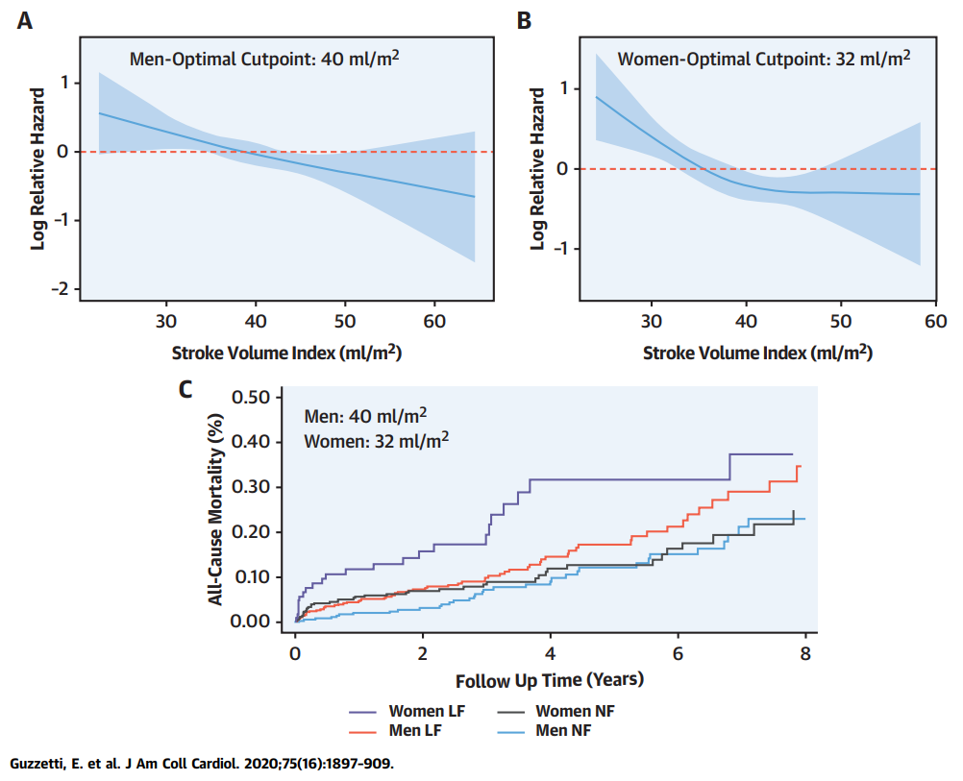
Estenosis aórtica
Ecocardiografía sigue siendo la técnica central → se recomienda evaluación integrada (gradientes, área valvular, flujo, función VI)
Clarificación del bajo flujo → Umbrales de volumen sistólico según sexo
CCT calcio: mayor rol en casos ambiguos.
Pronóstico:
  Strain longitudinal global
  Estadificación del daño cardíaco extravalvular
  Biomarcadores
  Prueba de esfuerzo en asintomáticos
Praz F, Borger MA, Lanz J, Marin-Cuartas M, Abreu A, Adamo M, et al. 2025 ESC/EACTS Guidelines for the management of valvular heart disease. Eur Heart J. 2025 Aug 29;ehaf194. doi:10.1093/eurheartj/ehaf194.
Notes:
Clarificación del umbrales diferentes por sexo, dan la referencia pero no lo indican.

Slide 16
Estenosis aórtica
CCT: despistaje de enfermedad coronaria en candidatos a TAVI
NEW
Praz F, Borger MA, Lanz J, Marin-Cuartas M, Abreu A, Adamo M, et al. 2025 ESC/EACTS Guidelines for the management of valvular heart disease. Eur Heart J. 2025 Aug 29;ehaf194. doi:10.1093/eurheartj/ehaf194.
Notes:
Clarificación del umbrales diferentes por sexo, dan la referencia pero no lo indican.

Slide 17
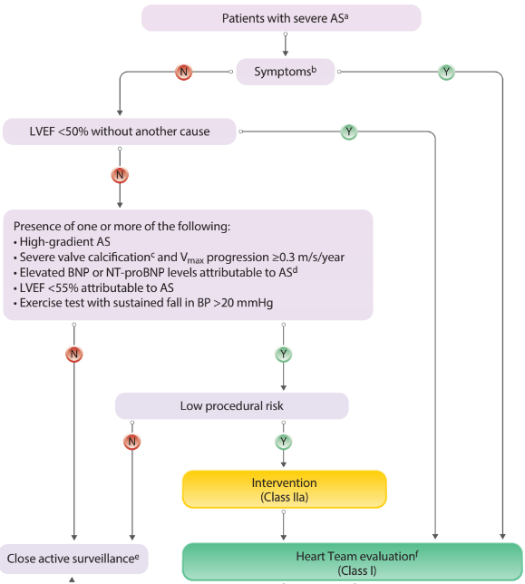
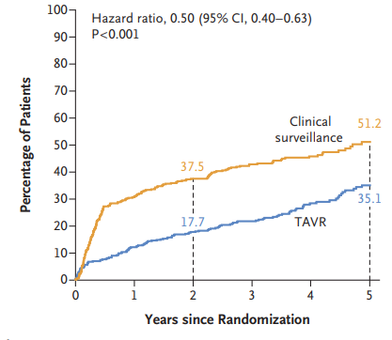
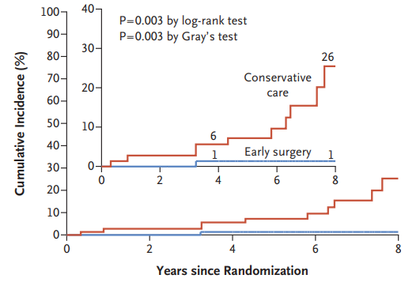
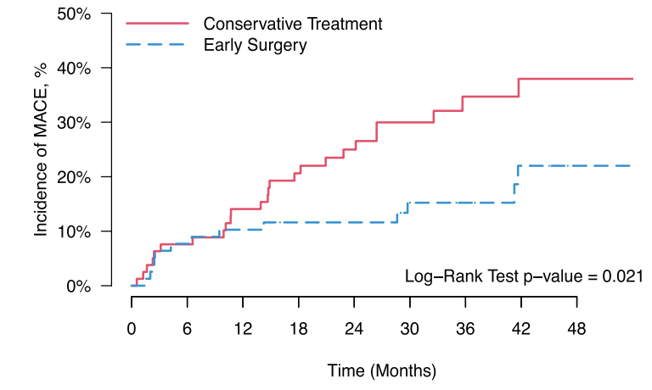
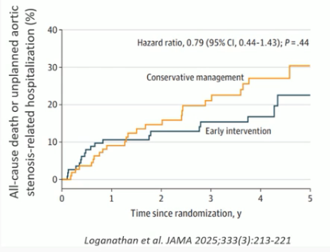
Estenosis aórtica
EARLY TAVR
RECOVERY
NEW
Irrespective of flow reserve
REV
AVATAR
EVOLVED
Praz F, Borger MA, Lanz J, Marin-Cuartas M, Abreu A, Adamo M, et al. 2025 ESC/EACTS Guidelines for the management of valvular heart disease. Eur Heart J. 2025 Aug 29;ehaf194. doi:10.1093/eurheartj/ehaf194.
Notes:
En cuanto a la IQ síntomas y FEVI deprimida < 50% es indiacción Clase I como ya era. El resto de criterios son IIa, y esto es lo que ha cambiado, que ahora se considera que tener una EAO asintomática con criterios de bajo riesgo, es indicación de RVA tras la evidencia demostrado en 4 ensayos clínicos y un metaanálisis que refuerza estos resultados.

Slide 18
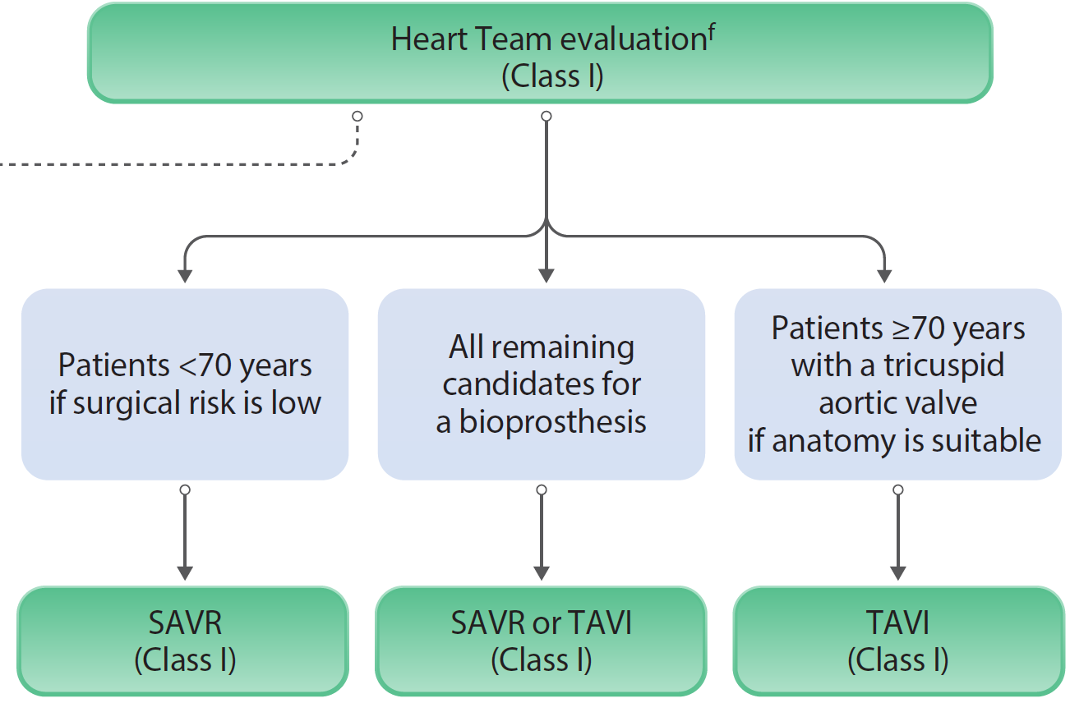

Estenosis aórtica
70 años
Válvula tricúspide
Independiente del riesgo Qx
NEW
Válvula bicúspide
TAVI may be considered for the treatment of severe BAV stenosis in patients at increased surgical risk, if the anatomy is suitable
REV
Praz F, Borger MA, Lanz J, Marin-Cuartas M, Abreu A, Adamo M, et al. 2025 ESC/EACTS Guidelines for the management of valvular heart disease. Eur Heart J. 2025 Aug 29;ehaf194. doi:10.1093/eurheartj/ehaf194.
Notes:
En relación al modo de intervención Otro apartado importante es el de la indicación de la TAVI que ha pasado a depender de criterios anatómicos y edad que de escalas de riesgo, bajando también el dintel de la edad de 75 a 70 años.
TAVI vs. SAVR (Dedicated trial, Notion).

Slide 19
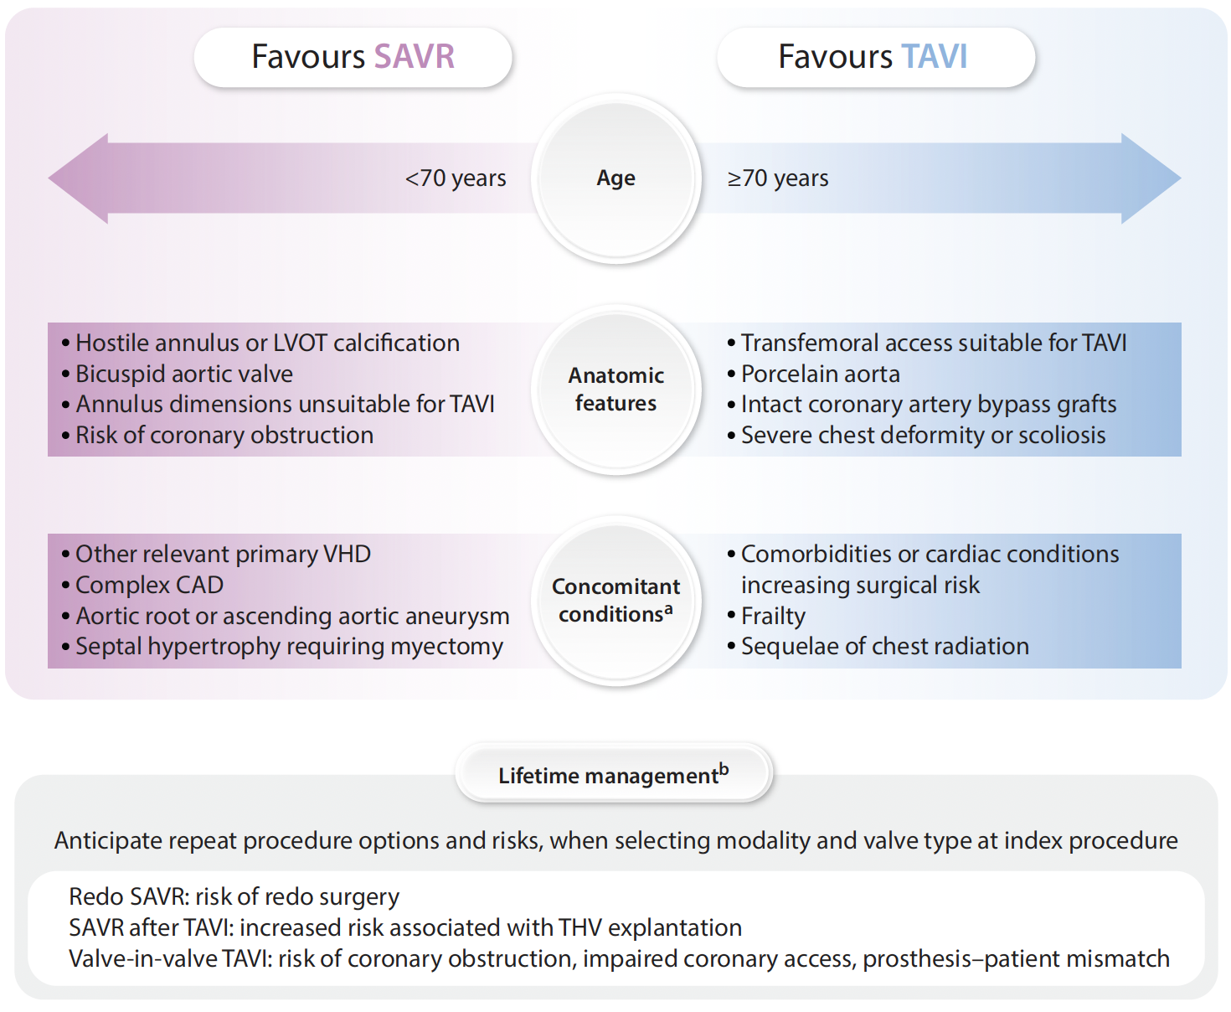
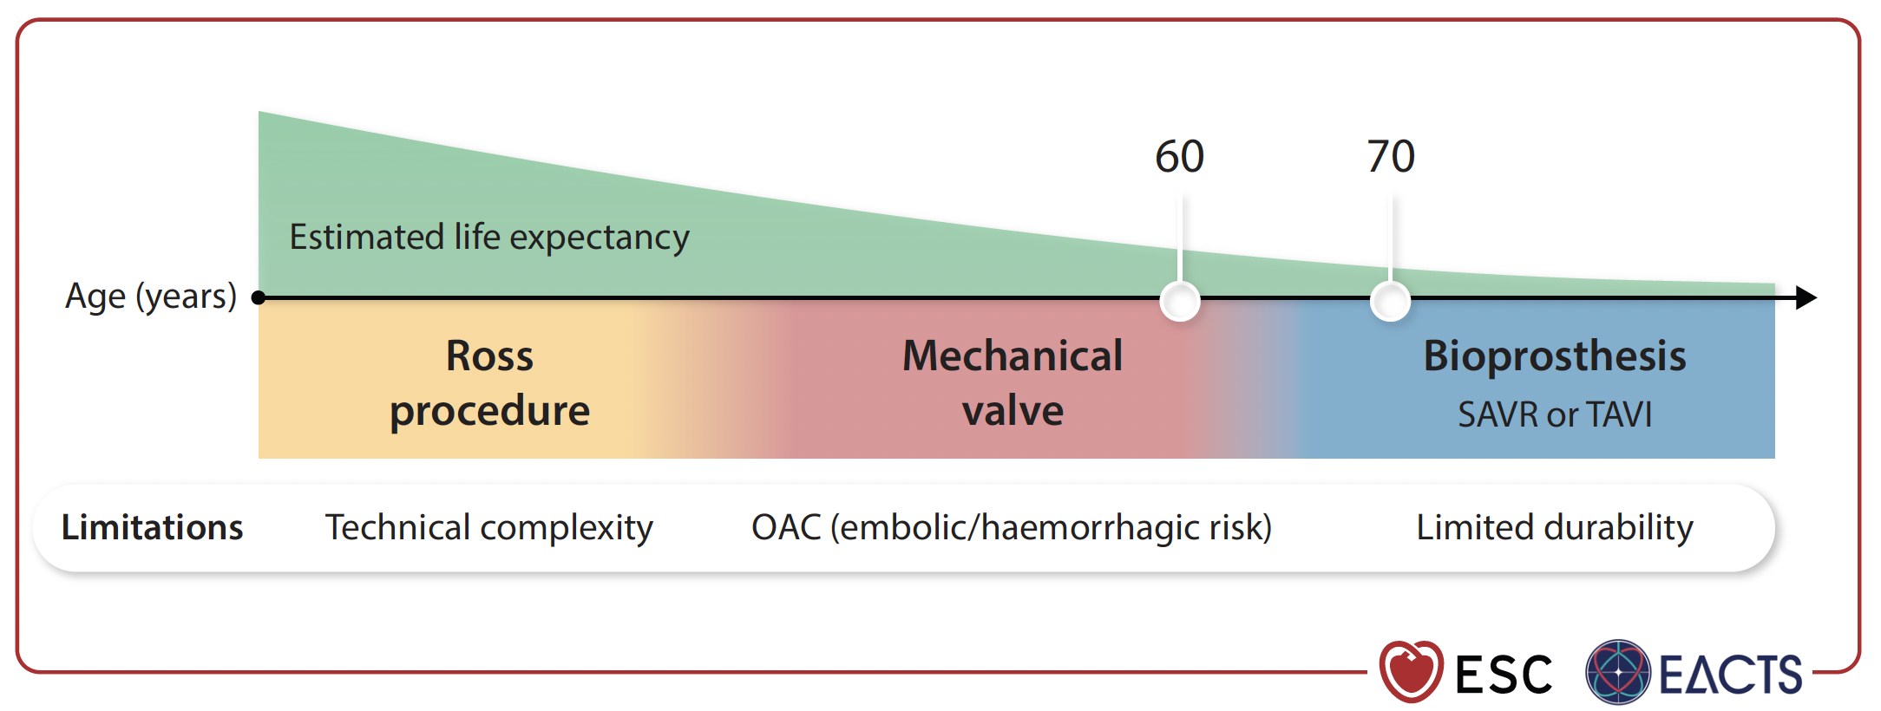
Estenosis aórtica
Planificación estratégica
Enfoque “lifetime management” obligatorio en la elección
Praz F, Borger MA, Lanz J, Marin-Cuartas M, Abreu A, Adamo M, et al. 2025 ESC/EACTS Guidelines for the management of valvular heart disease. Eur Heart J. 2025 Aug 29;ehaf194. doi:10.1093/eurheartj/ehaf194.
Notes:
Esta figura es un buen resumen de los factores clave discutidos por el HEART TEAM en la toma de decisiones SAVR vs. TAVI, donde se plasman no solo la edad y la anatomía, pero también otros factores así como enfoque de 'lifetime management' obligatorio en la elección para tener en cuenta cuando la supervivencia estimada del paciente supera la durabilidad de la válvula.

Slide 20
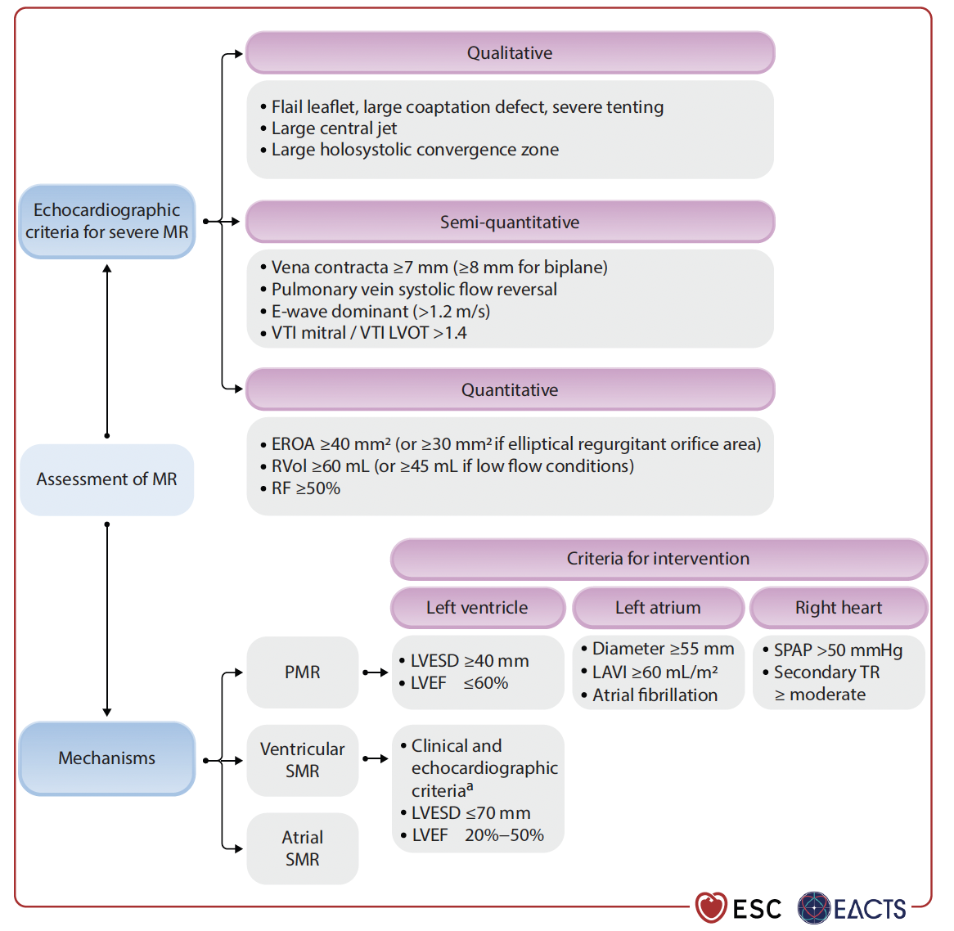
Insuficiencia mitral
ETT → evaluación inicial: morfología valvular, gravedad IM, función VI/AI/VD
ETE 3D → análisis detallado de anatomía valvular, planificación quirúrgica/transcatéter
Eco de esfuerzo → valoración dinámica de IM y presiones pulmonares
Marcadores pronósticos → dilatación VI/AI, HTP >50 mmHg, IT secundaria moderada+, FA, NT-ProBNP
Praz F, Borger MA, Lanz J, Marin-Cuartas M, Abreu A, Adamo M, et al. 2025 ESC/EACTS Guidelines for the management of valvular heart disease. Eur Heart J. 2025 Aug 29;ehaf194. doi:10.1093/eurheartj/ehaf194.

Slide 21
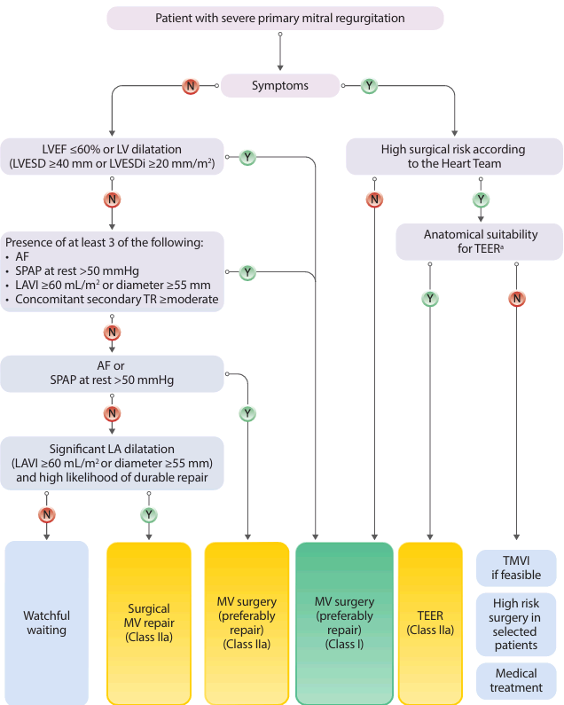
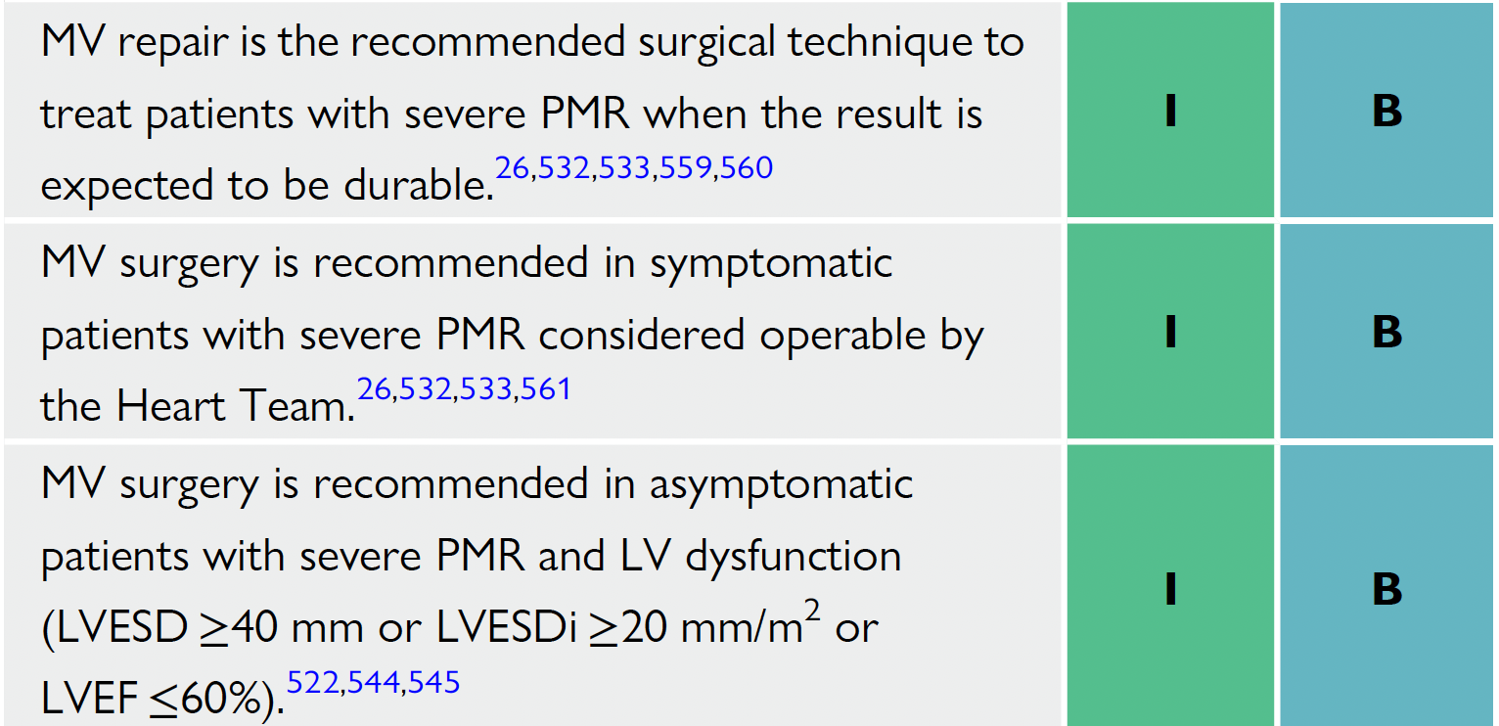
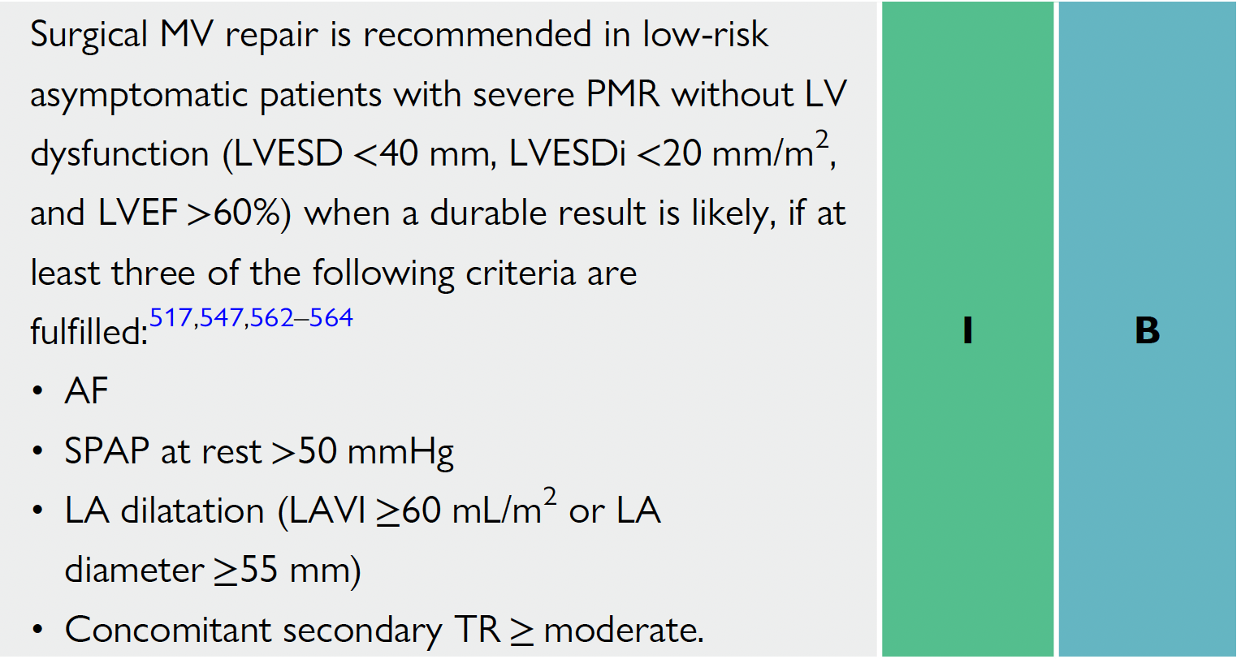
Insuficiencia mitral primaria
Equipos quirúrgicos en los que se haya demostrado la durabilidad de los resultados de la reparación mitral con una mortalidad operatoria muy baja
NEW
Praz F, Borger MA, Lanz J, Marin-Cuartas M, Abreu A, Adamo M, et al. 2025 ESC/EACTS Guidelines for the management of valvular heart disease. Eur Heart J. 2025 Aug 29;ehaf194. doi:10.1093/eurheartj/ehaf194.
Notes:
El momento de la intervención en la IM primaria es uno de los cambios significativos de las guías actuales, que favorecen claramente una intervención en fases más tempranas para mejorar los resultados a largo plazo. En pacientes asintomáticos con IM primaria grave sin disfunción ventricular izquierda, se recomienda la reparación quirúrgica de la válvula mitral (Clase I) si presentan al menos 3 de los siguientes criterios: fibrilación auricular, hipertensión pulmonar en reposo (> 50 mmHg), dilatación grave de la aurícula izquierda (volumen indexado de la aurícula izquierda ≥ 60 mL/m² o diámetro ≥ 55 mm), o insuficiencia tricuspídea (IT) moderada o grave concomitante.
Si existen menos de 3 criterios, la reparación quirúrgica de la válvula mitral tiene una recomendación de clase IIa en estos pacientes asintomáticos.
Es importante destacar que las guías insisten en que estas recomendaciones deben limitarse a equipos quirúrgicos en los que se haya demostrado la durabilidad de los resultados de la reparación mitral con una mortalidad operatoria muy baja.

Slide 22
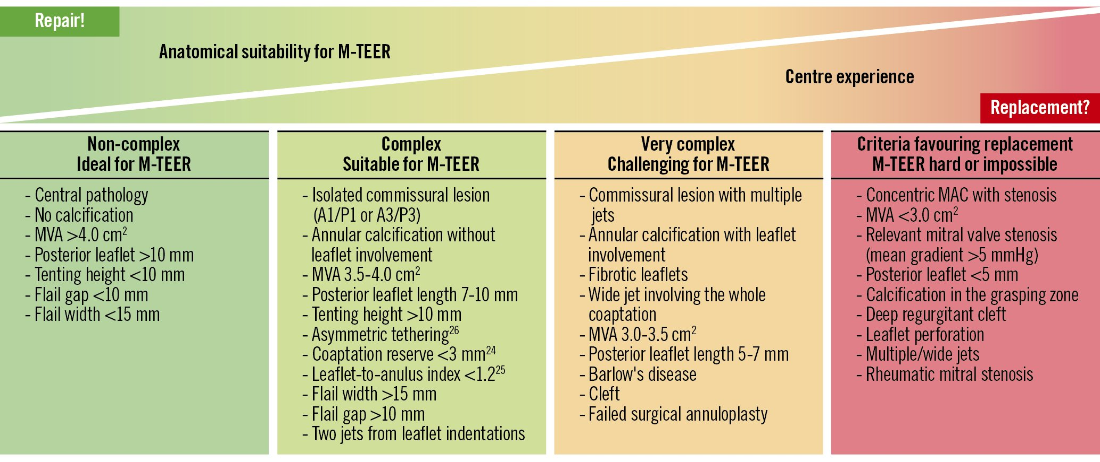
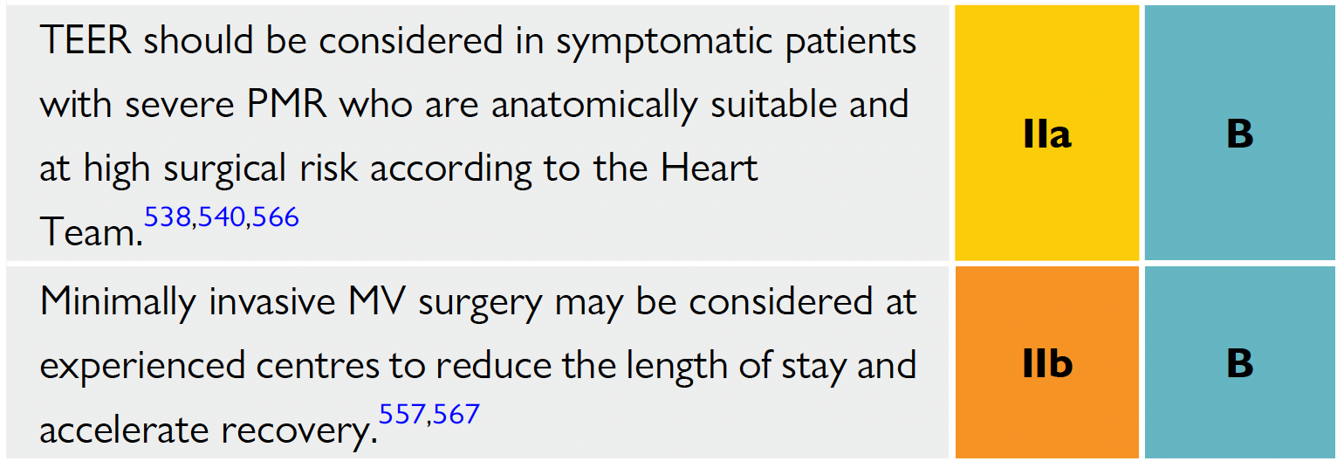
Insuficiencia mitral primaria
REV
(2021: Class IIb, Level B)
NEW
Praz F, Borger MA, Lanz J, Marin-Cuartas M, Abreu A, Adamo M, et al. 2025 ESC/EACTS Guidelines for the management of valvular heart disease. Eur Heart J. 2025 Aug 29;ehaf194. doi:10.1093/eurheartj/ehaf194.
Notes:
Además, la posibilidad de reparación mitral mínimamente invasiva se incorpora ahora como una opción en centros con experiencia con el fin de mejorar el tiempo de recuperación (Clase IIb, Nivel B). Las guías destacan la importancia de la monitorización continua, la evaluación y la notificación de los resultados clínicos y de las medidas de resultados reportadas por los pacientes, complementadas por auditorías locales y externas.

Slide 23
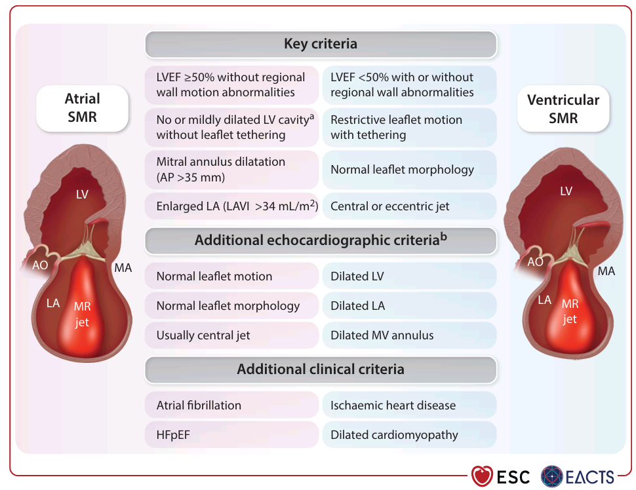
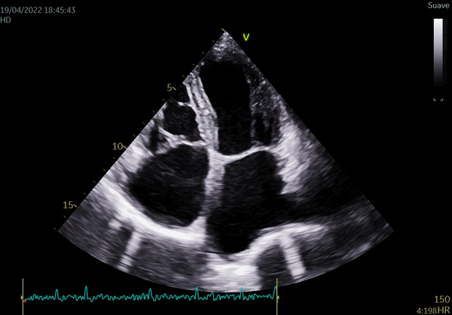
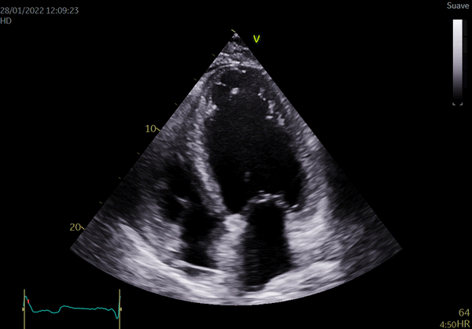
Insuficiencia mitral secundaria
Praz F, Borger MA, Lanz J, Marin-Cuartas M, Abreu A, Adamo M, et al. 2025 ESC/EACTS Guidelines for the management of valvular heart disease. Eur Heart J. 2025 Aug 29;ehaf194. doi:10.1093/eurheartj/ehaf194.
Notes:
Esfuerzo en unificar criterios y distinguir entre 2 fenotipos. La novedad más destacada en la insuficiencia mitral secundaria es la distinción formal entre ventricular y auricular. Esta diferenciación refleja mecanismos anatómicos y fisiopatológicos distintos y tiene implicaciones directas en la evaluación del paciente, el pronóstico y las estrategias terapéuticas. Las guías proporcionan criterios ecocardiográficos y clínicos para la clasificación de ambas entidades.

Slide 24
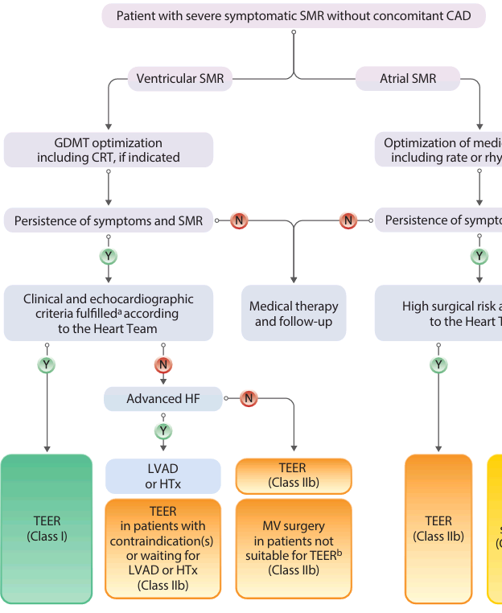
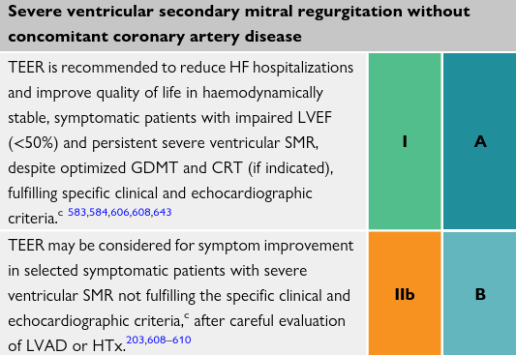
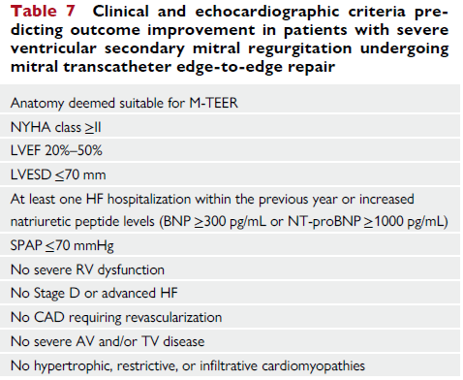
Insuficiencia mitral secundaria
VENTRICULAR
REV
(2021: Class IIa, Level B)
(2021: Class IIb, Level C)
Praz F, Borger MA, Lanz J, Marin-Cuartas M, Abreu A, Adamo M, et al. 2025 ESC/EACTS Guidelines for the management of valvular heart disease. Eur Heart J. 2025 Aug 29;ehaf194. doi:10.1093/eurheartj/ehaf194.
Notes:
En la IM secundaria ventricular, se ha incorporado nueva evidencia procedente del seguimiento prolongado de los ensayos COAPT, MITRA-FR, así como del ensayo más reciente RESHAPE-HF-2, que van a favor de que la reparación transcatéter borde a borde (TEER) aunque un meta-análisis no demostró una reducción de la mortalidad en los primeros 2 años en comparación con optimized GDMT, sí se asoció de manera consistente con una mejoría en la calidad de vida y una reducción de las hospitalizaciones por IC. Con base en estos hallazgos, la TEER ha pasado de una recomendación IIa a una recomendación de Clase I, Nivel A, en pacientes sintomáticos con disfunción ventricular izquierda y que cumplan criterios ecocardiográficos y clínicos específicos para garantizar resultados procedimentales exitosos.

Slide 25
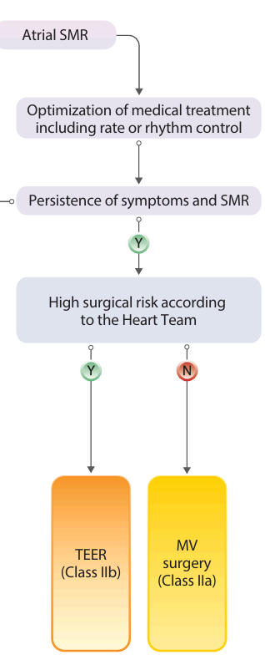
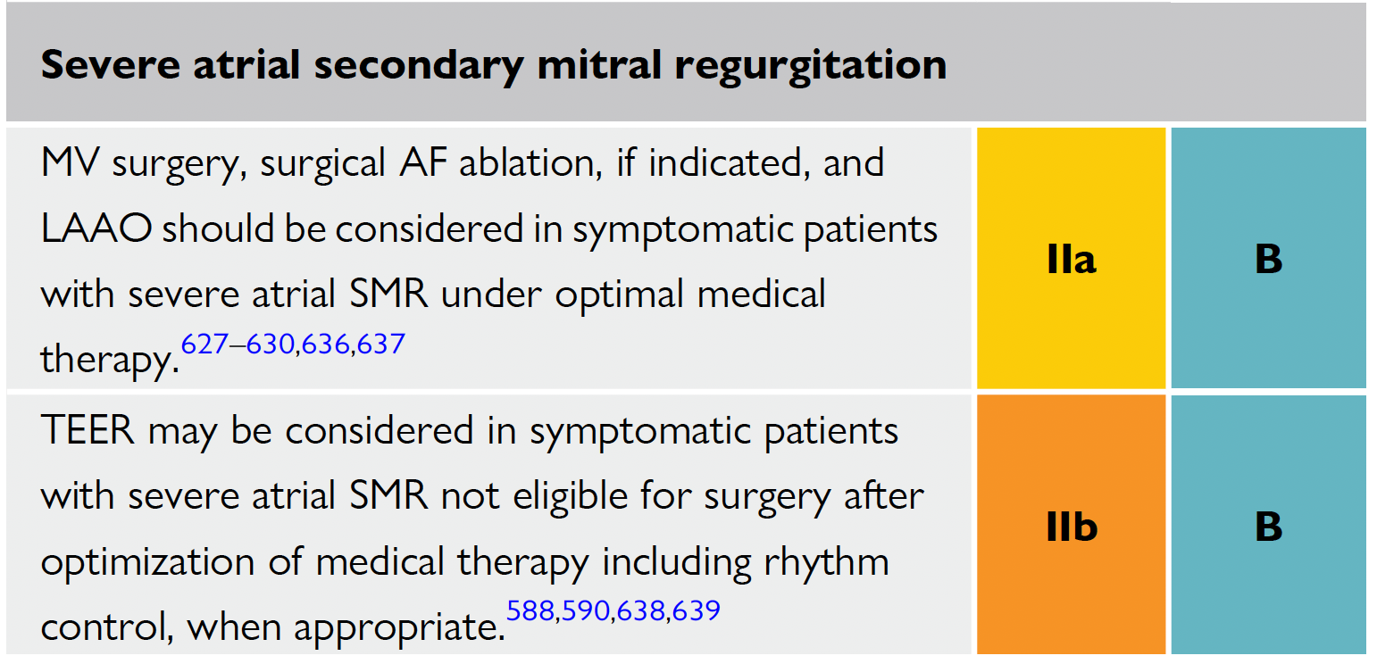
Insuficiencia mitral secundaria
AURICULAR
NEW
NEW
Praz F, Borger MA, Lanz J, Marin-Cuartas M, Abreu A, Adamo M, et al. 2025 ESC/EACTS Guidelines for the management of valvular heart disease. Eur Heart J. 2025 Aug 29;ehaf194. doi:10.1093/eurheartj/ehaf194.
Notes:
Anuloplastia + maze (SURGICAL AF ABLATION) + LAAO QX clase Iia.
En la IM secundaria auricular, las guías proponen un enfoque diferenciado. En pacientes que permanecen sintomáticos a pesar del tratamiento médico óptimo, debe considerarse la cirugía valvular mitral combinada con ablación quirúrgica de fibrilación auricular y oclusión de la orejuela auricular izquierda (si está indicada) (Clase IIa).
Cuando la cirugía no sea factible debido a un alto riesgo operatorio, puede considerarse la reparación transcatéter borde a borde (TEER) (Clase IIb).

Slide 26
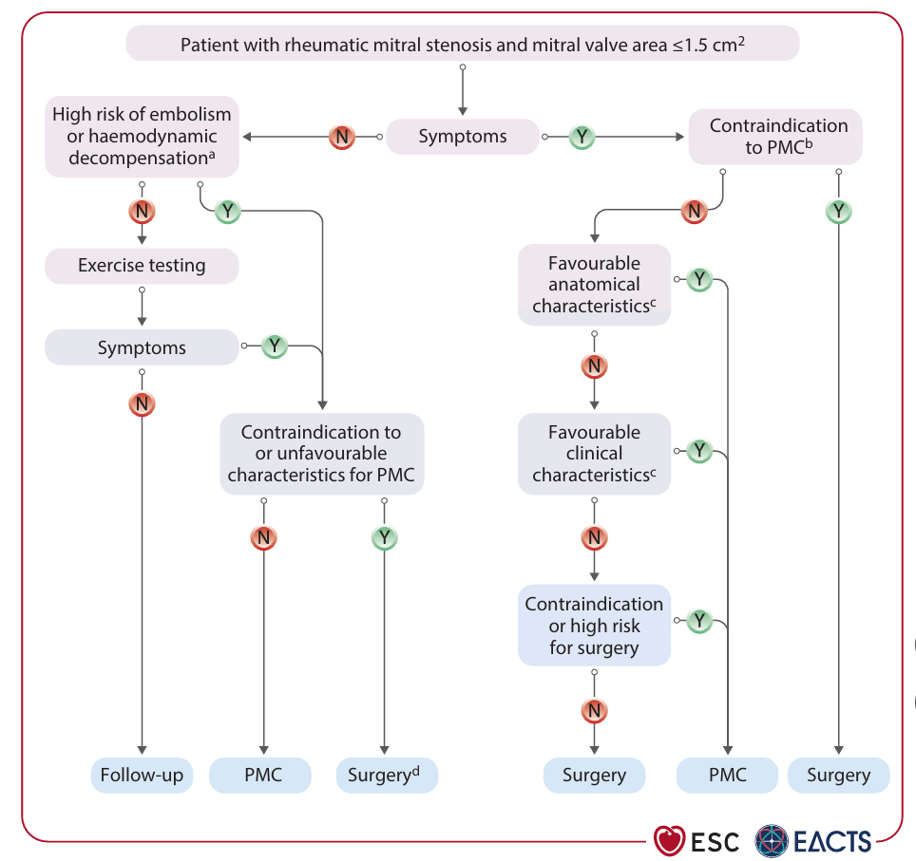
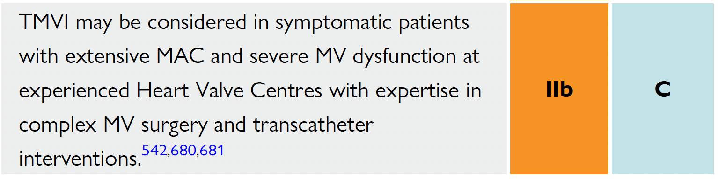
Estenosis mitral
Valvuloplastia mitral de elección en:
Síntomas
Alto riesgo embólico
PSAP >50 mmHg.
Necesidad de cirugía mayor no cardíaca
Deseo gestacional o embarazo
NEW
Praz F, Borger MA, Lanz J, Marin-Cuartas M, Abreu A, Adamo M, et al. 2025 ESC/EACTS Guidelines for the management of valvular heart disease. Eur Heart J. 2025 Aug 29;ehaf194. doi:10.1093/eurheartj/ehaf194.
Notes:
EM la mayoría de recomendaciones son las mismas, pero se hace referencia a la EM calcificada degenerative que es la que más encontraremos en países desarrollados con población añosa.

Slide 27
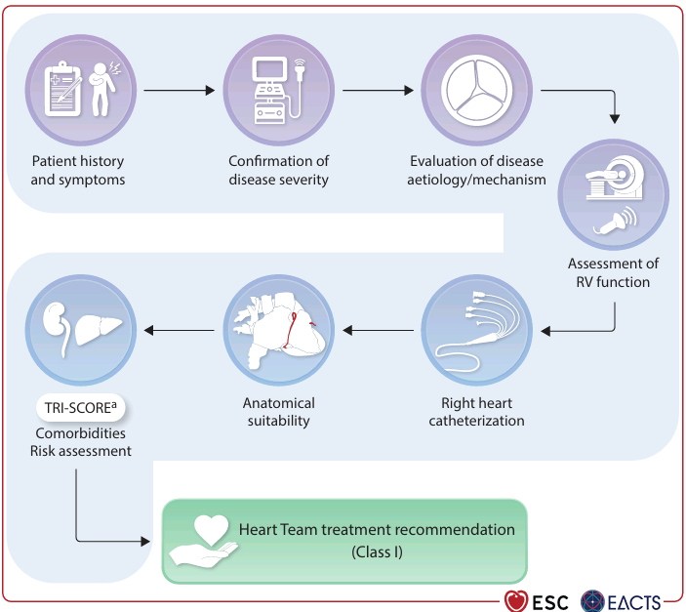
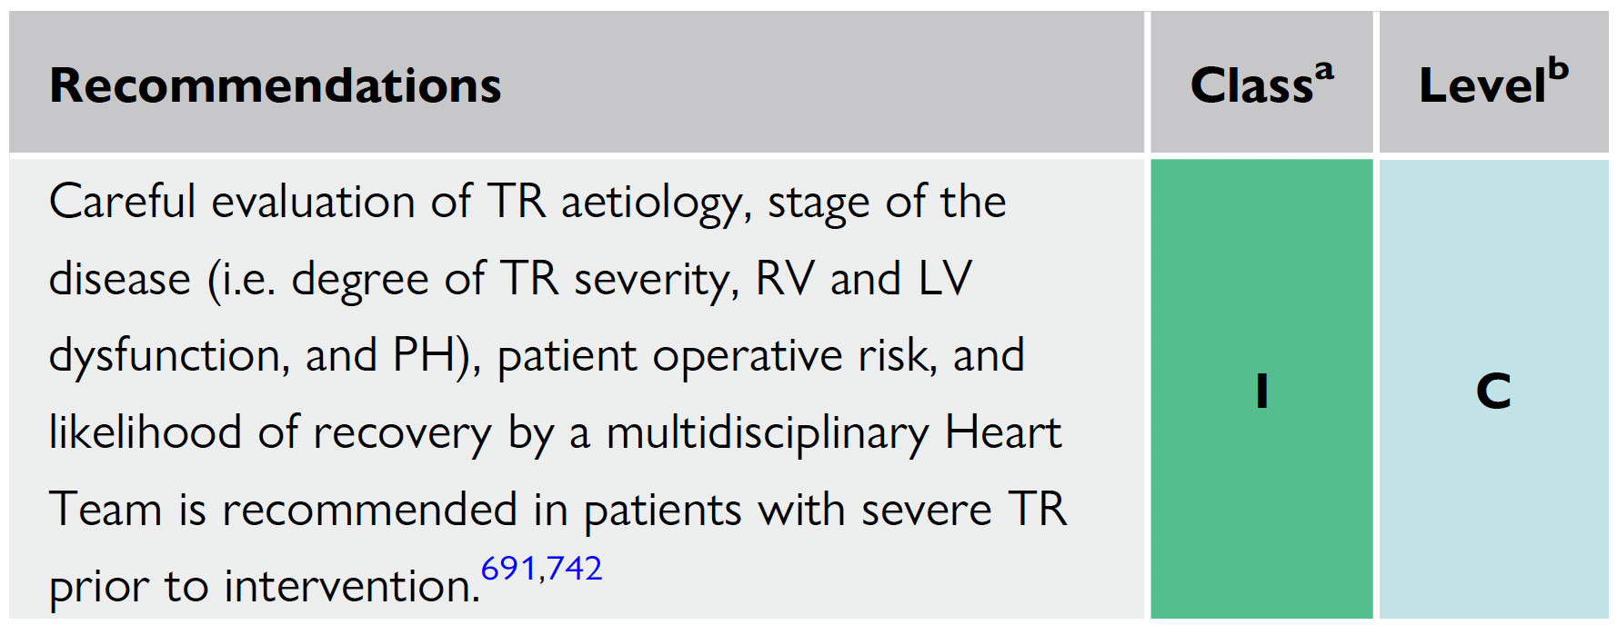
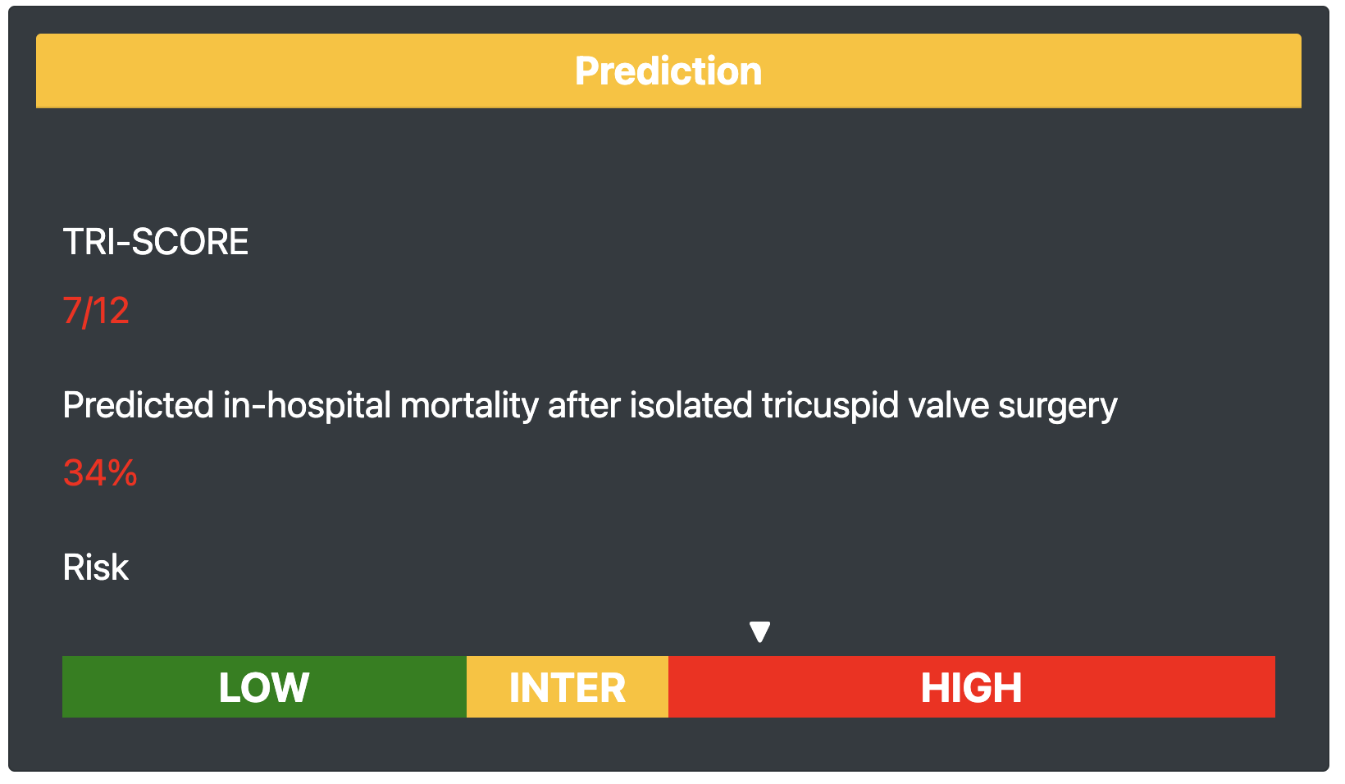
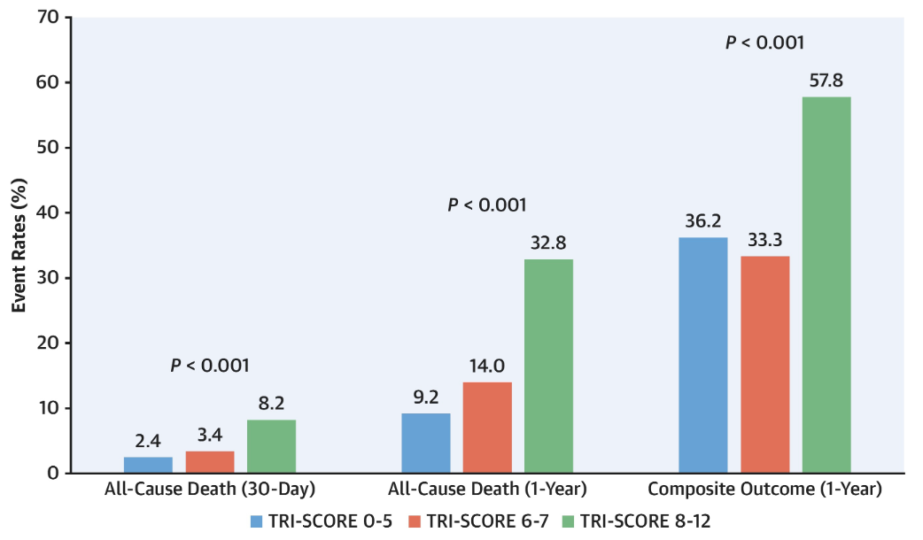
Insuficiencia tricúspide
NEW
Praz F, Borger MA, Lanz J, Marin-Cuartas M, Abreu A, Adamo M, et al. 2025 ESC/EACTS Guidelines for the management of valvular heart disease. Eur Heart J. 2025 Aug 29;ehaf194. doi:10.1093/eurheartj/ehaf194.
Notes:
Una incorporación importante de las guías actuales es el uso de un Heart Team específico y de scores de riesgo validados, como el TRI-SCORE para el manejo de pacientes con insuficiencia tricuspídea grave.

Slide 28
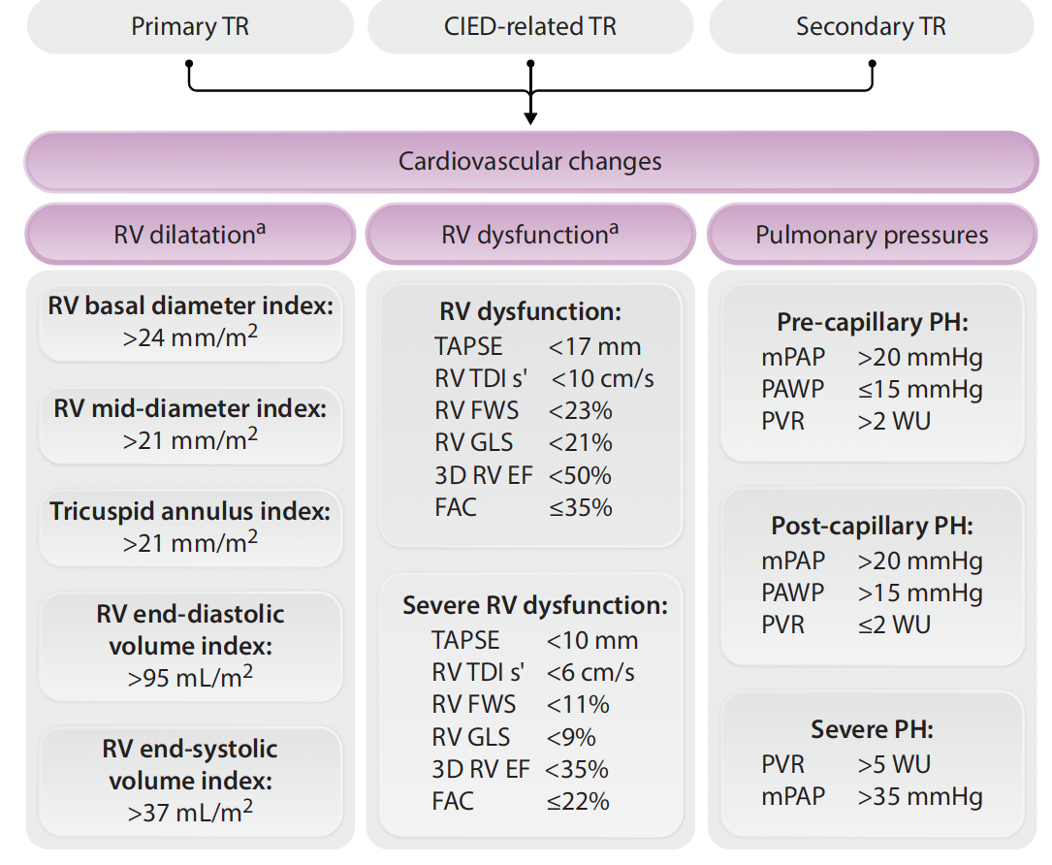
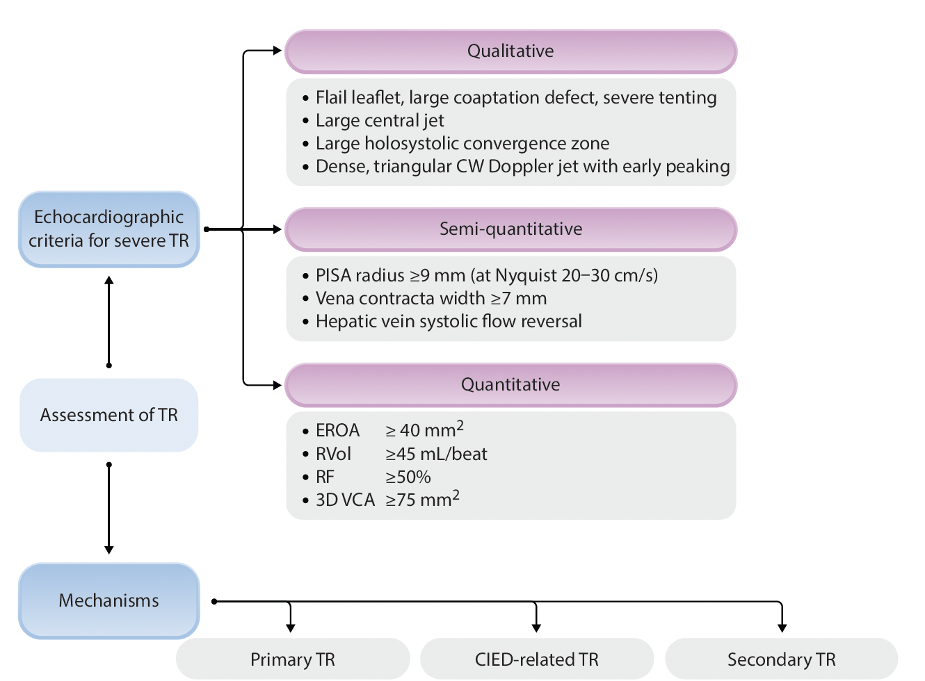
Insuficiencia tricúspide
NEW
Praz F, Borger MA, Lanz J, Marin-Cuartas M, Abreu A, Adamo M, et al. 2025 ESC/EACTS Guidelines for the management of valvular heart disease. Eur Heart J. 2025 Aug 29;ehaf194. doi:10.1093/eurheartj/ehaf194.
Notes:
De forma similar a la IM secundaria, las guías reconocen dos subtipos de insuficiencia tricuspídea secundaria: auricular y ventricular. Sin embargo, las recomendaciones terapéuticas no se adaptan actualmente a esta clasificación.
En su lugar, las guías enfatizan la importancia de un enfoque diagnóstico integral, que integre parámetros ecocardiográficos e invasivos para valorar el mecanismo de la enfermedad (insuficiencia tricuspídea primaria, secundaria o relacionada con dispositivos) y para definir la dilatación y el remodelado del ventrículo derecho (VD) empleando valores de referencia actualizados. Esto es destacable para mi.

Slide 29
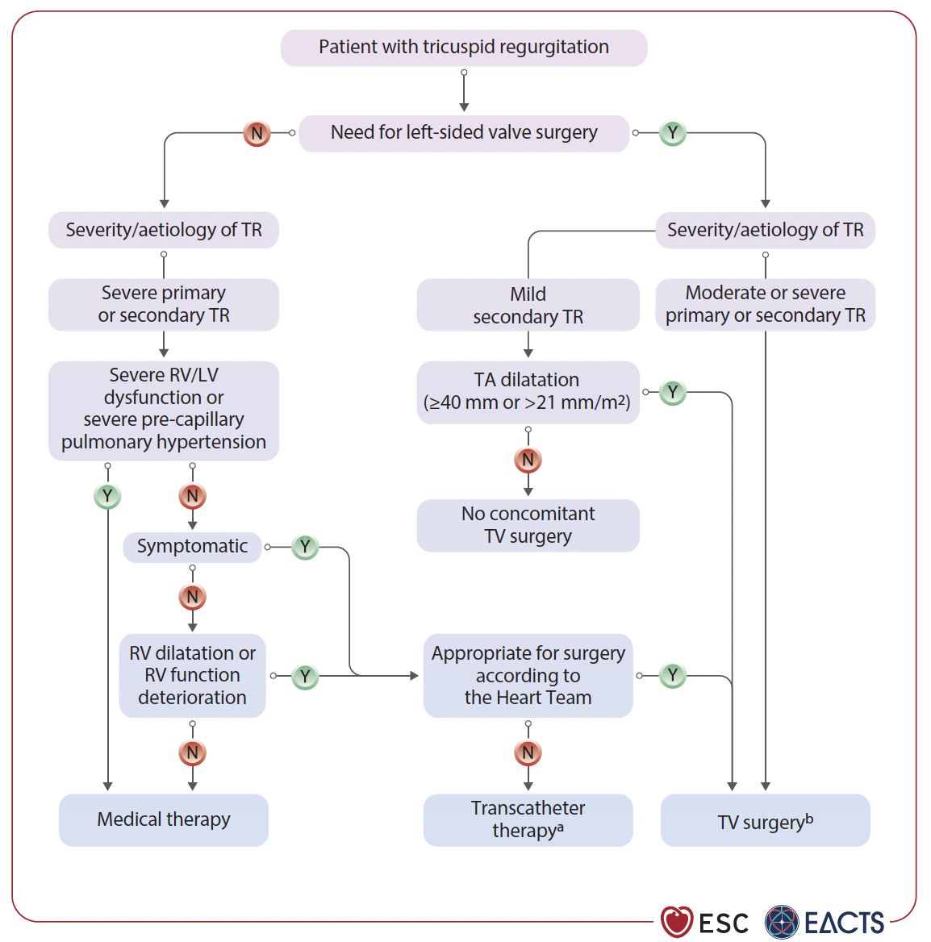

Insuficiencia tricúspide
REV
REV
(2021: Class IIa, Level B)
Praz F, Borger MA, Lanz J, Marin-Cuartas M, Abreu A, Adamo M, et al. 2025 ESC/EACTS Guidelines for the management of valvular heart disease. Eur Heart J. 2025 Aug 29;ehaf194. doi:10.1093/eurheartj/ehaf194.
Notes:
En pacientes sometidos a cirugía por valvulopatía izquierda y con insuficiencia tricuspídea (IT) concomitante grave (Clase I) o moderada (Clase IIa), la recomendación de realizar reparación de la válvula tricúspide se ha reforzado con datos de ensayos clínicos aleatorizados (10) para prevenir la progresión de la enfermedad y el remodelado adverso del ventrículo derecho.
En cambio, en pacientes con IT leve pero con dilatación anular (≥40 mm o >21 mm/m²), la recomendación se ha rebajado a Clase Iib, por 2 estudios que mostraron pocos efectos beneficiosos y mayor necesidad de MCP.

Slide 30

Insuficiencia tricúspide
QX
TEER
REV
(2021: Class IIb, Level C)
Praz F, Borger MA, Lanz J, Marin-Cuartas M, Abreu A, Adamo M, et al. 2025 ESC/EACTS Guidelines for the management of valvular heart disease. Eur Heart J. 2025 Aug 29;ehaf194. doi:10.1093/eurheartj/ehaf194.
Notes:
En pacientes con IT grave que no requieren intervención sobre válvulas cardíacas izquierdas, las guías valoran los datos procedentes de tres ensayos aleatorizados que demuestran los beneficios de la reparación transcatéter borde a borde (TEER) y de la implantación transcatéter de válvula tricúspide. Las guías no establecen recomendaciones diferenciadas para estas dos técnicas, sino que indican de forma general que las intervenciones tricuspídeas transcatéter deben considerarse en pacientes con IT grave sintomática sin valvulopatía izquierda que requiera cirugía, con el objetivo de mejorar la calidad de vida y el remodelado del ventrículo derecho, con una recomendación de Clase IIa, Nivel A.

Slide 31


Enfermedad multivalvular
NEW
Praz F, Borger MA, Lanz J, MESC/EACTS Guidelines for the management of valvular heart disease. Eur Heart J. 2025 Aug 29;ehaf194. doi:10.1093/eurheartj/ehaf194.arin-Cuartas M, Abreu A, Adamo M, et al. 2025
Notes:
La falta de datos de alta calidad impide que los miembros del grupo de trabajo de las guías actuales puedan proponer recomendaciones explícitas para cada una de las posibles combinaciones de valvulopatías. Las guías proporcionan una tabla detallada de los retos diagnósticos en las valvulopatías múltiples y mixtas.
Hay dos nuevas recomendaciones clase I en este apartado, para los pacientes con doble lesión aórtica tienen un pronóstico similar a los pacientes con estenosis aórtica severa aislada. La presencia de gradientes transvalvulares elevados justifica la intervención en este grupo de pacientes. Además, existen también dos recomendaciones de Clase I para la intervención en pacientes sintomáticos con enfermedad aórtica mixta moderada si el gradiente medio transvalvular es ≥40 mmHg y la velocidad pico es ≥4 m/s.
Esto sugiere que las guías consideran el área valvular aórtica como un parámetro sólido para clasificar la severidad de la estenosis aórtica (EA). Así, si existe insuficiencia aórtica (IA) moderada concomitante y el área valvular aórtica es >1 cm² pero el gradiente medio y la velocidad pico son respectivamente ≥40 mmHg y ≥4 m/s, la EA se clasifica como moderada.

Slide 32

Manejo antitrombótico perioperatorio
NEW
Pacientes con prótesis mecánica sometidos a cirugía no cardíaca basada en el tipo de procedimiento y el tipo de prótesis y factores de riesgo trombótico
Praz F, Borger MA, Lanz J, Marin-Cuartas M, Abreu A, Adamo M, et al. 2025 ESC/EACTS Guidelines for the management of valvular heart disease. Eur Heart J. 2025 Aug 29;ehaf194. doi:10.1093/eurheartj/ehaf194.

Slide 33

Manejo antitrombótico tras cirugía bioprótesis/reparación
NEW
Praz F, Borger MA, Lanz J, Marin-Cuartas M, Abreu A, Adamo M, et al. 2025 ESC/EACTS Guidelines for the management of valvular heart disease. Eur Heart J. 2025 Aug 29;ehaf194. doi:10.1093/eurheartj/ehaf194.
Notes:
Patients with a surgical biological heart valve and an indication for oral anticoagulation: Lifelong OAC is recommended for patients with surgical BHVs with other indications for OAC. The evidence supports the use of
DOACs in preference to VKAs in patients with AF, even during the early post-operative period.

Slide 34
Conclusiones
Heart Team + Centros Valvulares + Clínicas Valvulares + Centrado en el paciente
Imagen multimodal (Eco 3D, TC, RMN) para todas las valvulopatías
EAo: umbrales más bajos en asintomáticos, elección SAVR vs TAVI según edad (~70 a) y anatomía
IAo: volúmenes, reparación valvular en centros expertos; TAVI opción en IA pura seleccionada
EM: foco en calcificación anular (MAC), TMVI opción en alto riesgo
IM: Primaria → reparación más precoz (Clase I), Secundaria → auricular vs ventricular; TEER Clase I-A en ventricular seleccionada
IT: Auricular vs. ventricular (aún sin terapias diferenciadas), reparar siempre si grave o moderada en cirugía izquierda. TEER/TTVR IIa-A en IT grave aislada sintomática
Valvulopatía múltiple: recomendaciones por 1ª vez
Gracias por vuestra atención ;)

